Slide 1


Сложность Алгоритмов и Поиск Большинства в Массиве
Старов Алексей
ostarov@cs.stonybrook.edu
ХАИ, 11/2014

Slide 2
Сложность Алгоритма
Алгоритмы имеют разную сложность и трудоемкость в терминах времени (циклов процессора), памяти и т.д.
Для оценки сложности алгоритма мы вычисляем функцию, которая описывает, сколько операций будет выполнено в зависимости от размера входных данных (например N чисел)

Slide 3
Большая О-нотация
Это асимптотическая нотация, которая выделяет в функции f(n) лишь наиболее значимые элементы - доминанты
Например, O(f(n)) = O(2n^2 + n - 5) = O(n^2), поскольку при достаточно больших n компонента n^2 будет значительно превосходить остальные, и скорость роста f(n) задается ею

Slide 4
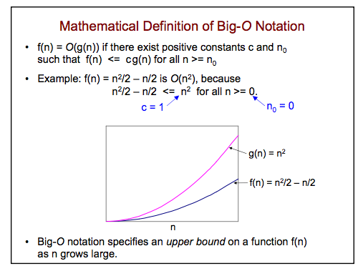

Slide 5
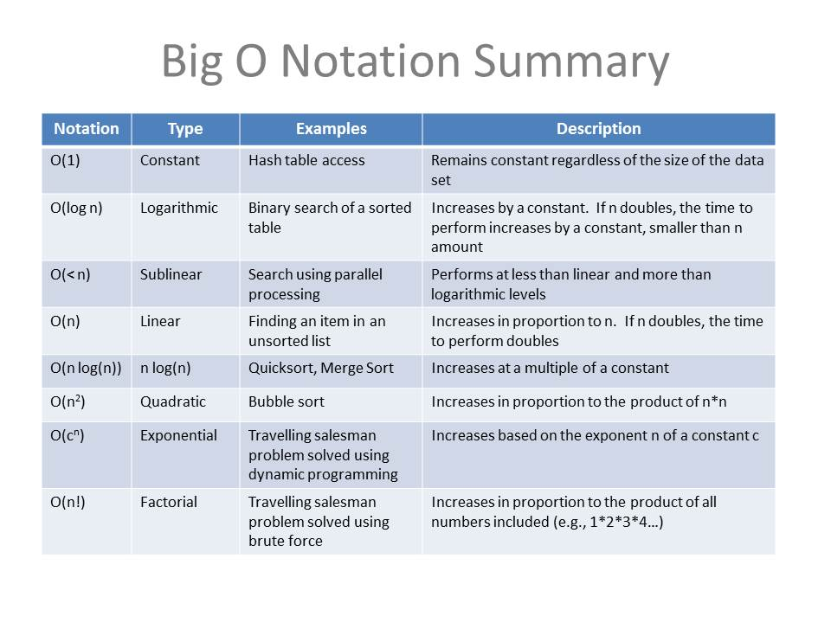

Slide 6
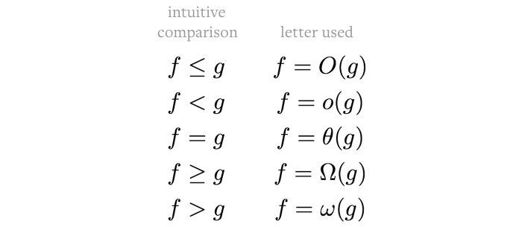
Узнай Больше
http://www3.cs.stonybrook.edu/~algorith/video-lectures/1997/lecture2.pdf

Slide 7
Разобрать на Доске
Сложность программы которая:
Складывает два входных числа
Печатает “Hello, <Заданное Имя>”
Вычисляет сумму массива чисел
Печатает матрицу
Переводит число в двоичную систему
Впереди мы будем рассматривать много сложных сложностей…

Slide 8

Поиск Большинства
(очень много возможных решений!)
2, 3, 4, 2, 2, 2, 1 => majority is 2
2, 3, 4, 2, 7, 2, 1 => NO majority

Slide 9
Сканируем Массив
Наивный способ (подсчет для каждого) -- 1
Структура данных в помощь? -- 2
А хороша ли эта структура?
А если знаем диапазон значений -- 3

Slide 10
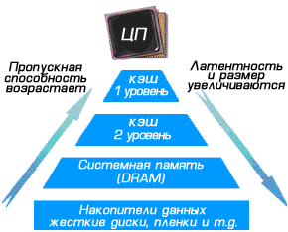

Иерархия Памяти

Slide 11
А если через Медиану?
Простой способ -- 4
Есть и покруче -- 5

Slide 12
Теория Вероятности
Проверяем случайную выборку
Несколько раз и получаем рандомизированный алгоритм! -- 6

Slide 13
Алгоритм O(n)
Предположим, я удалил 2 элемента из массива, которые различны! Если в массиве было большинство, оно не изменилось!
Реализовать через “завуалированный” стек

Slide 14
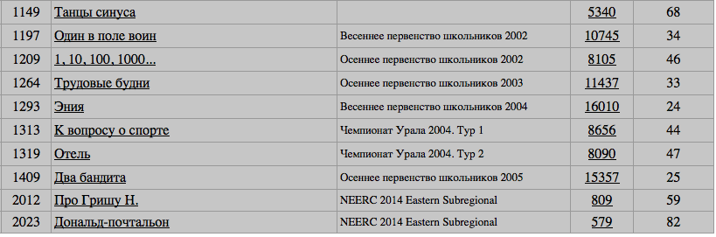
Д/З
http://acm.timus.ru/problemset.aspx?space=1&tag=beginners

